Slide 1
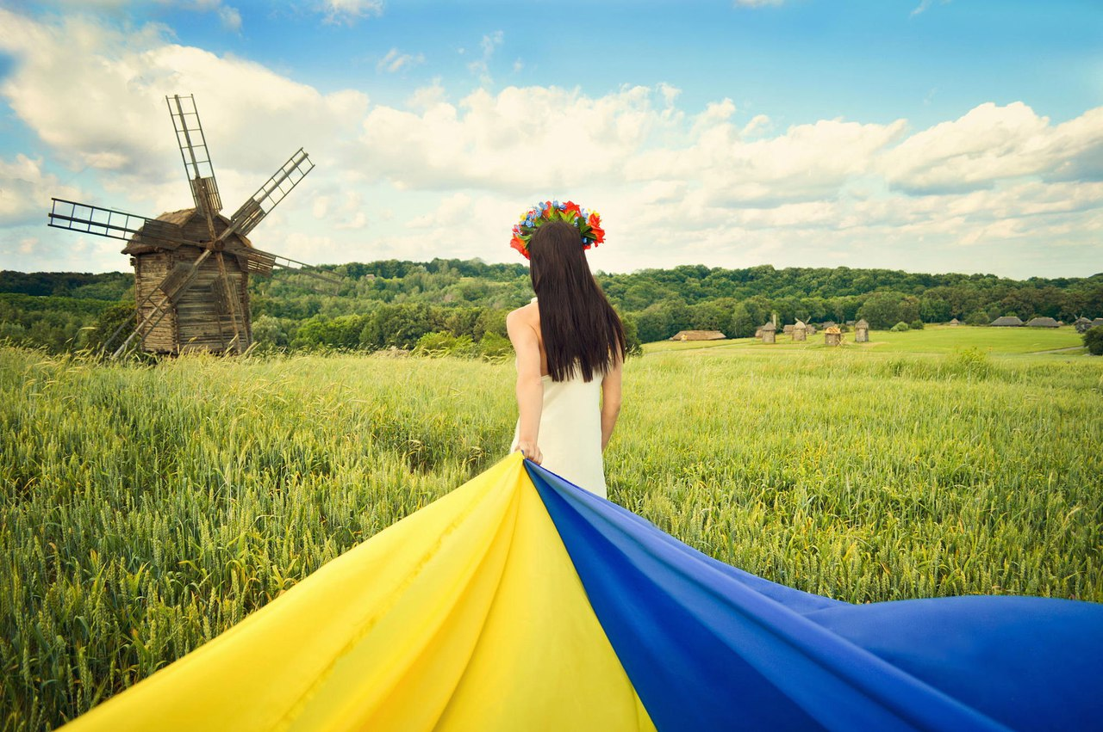
Невідома Україна
У пошуках нових вражень Віртуальний геокешинг

Slide 2
Хочеться взяти мапу і відшукати справжній скарб у цікавому місці? Немає нічого простішого! Варто лише запастися тією самою мапою, GPS-навігатором, гарним настроєм і вперед!

Slide 3
Стоп! Куди вперед? Обери регіон, який хочеш відвідати!
Північ
Південь
Центр
Захід
Схід

Slide 4
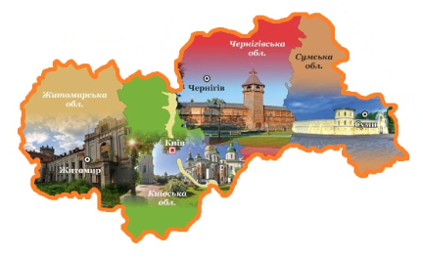
Північний регіон
Колекція знахідок

Slide 5
Яку область відвідаємо?
Житомирська
Чернігівська
Київська
Сумська

Slide 6
Яка схованка тобі подобається?
Житомирська обл.

Slide 7
Яка схованка тобі подобається?
Чернігівська обл.

Slide 8
Яка схованка тобі подобається?
Київська обл.

Slide 9
Яка схованка тобі подобається?
Сумська обл.

Slide 10
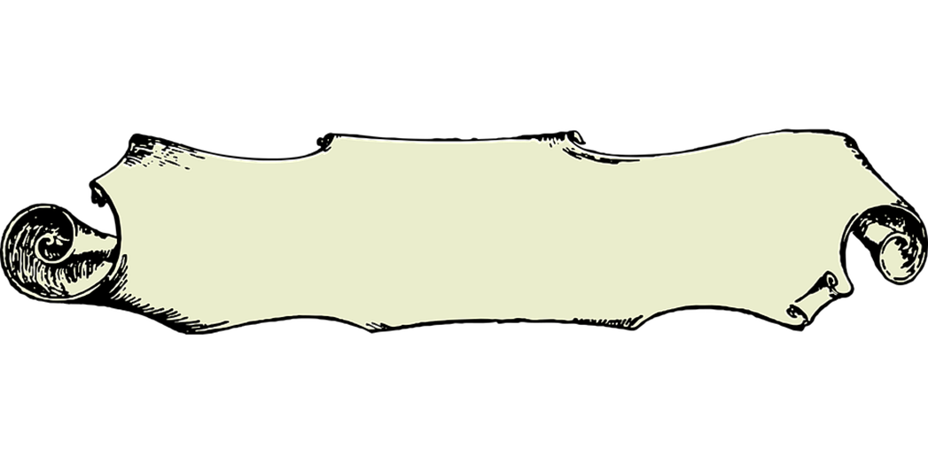
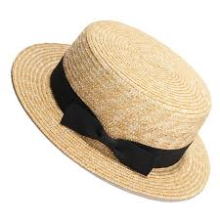
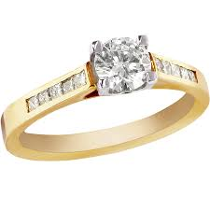
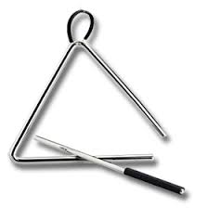
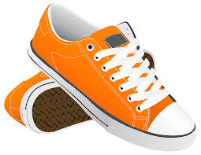
Колекція знахідок

Slide 11
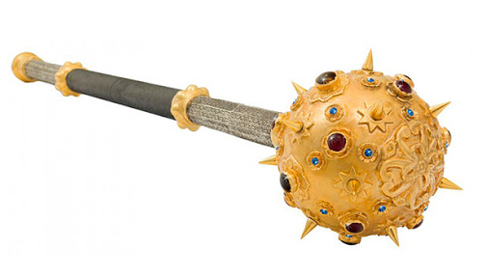
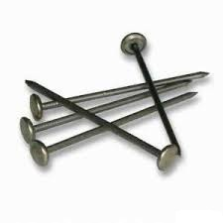
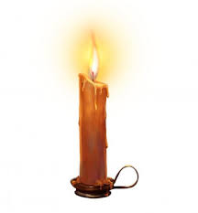
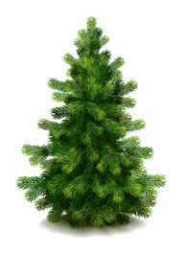
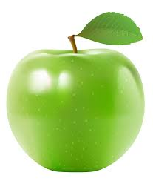
Колекція знахідок

Slide 12
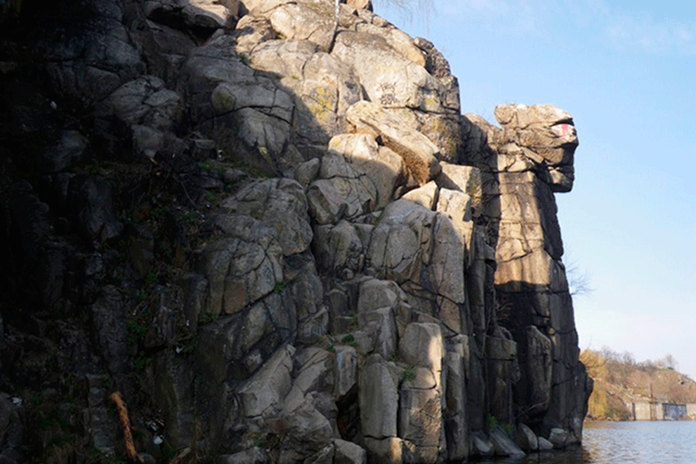
Скеля «Голова Чацького»
Notes:
1

Slide 13
Інформація про схованку Скеля «Голова Чацького»
Одним із символів Житомира є гранітна скеля з вершинним каменем, який має форму людської голови. Височіє ця кам’яна глиба над рікою Тетерів у межах міста.
Слід наголосити, що це природна пам’ятка, а не спеціально зроблена скульптурна композиція. Вона утворилася в результаті вивітрювання гранітних порід.
За легендою, свою назву скеля отримала від імені козака Чацького, який, не маючи шансів втекти від польських вояків, стрибнув із конем у річку Тетерів.
За іншою версією, назва скелі передає шану житомирян видатному діячу освіти Тадеушу Чацькому. До слова, хто бачив житомирську скелю, при погляді на портрет Чацького помічає неймовірну схожість його характерного профілю з обрисом кам’яної "голови".
Notes:
3

Slide 14
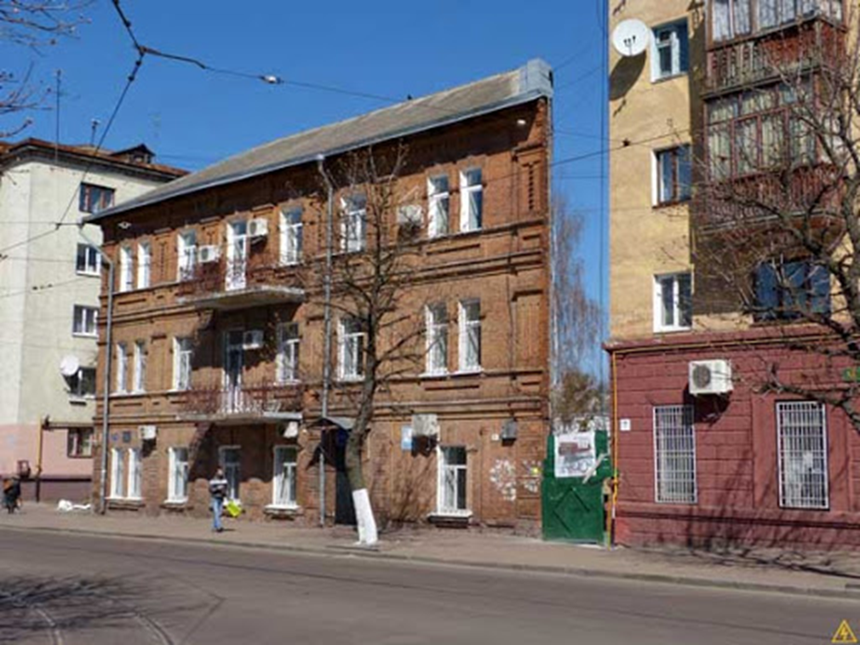
«Плоский» будинок
Notes:
2

Slide 15
Інформація про схованку «Плоский» будинок
У самому серці Житомира знаходиться незвичайна будівля, яка більш як 120 років дивує й манить не лише мешканців, але й гостей міста. Це славнозвісний Плоский будинок, що розташований на перехресті вулиці Театральної та площі Перемоги.
З вікон цієї будівлі відкриваються краєвиди на Свято-Преображенський і Кафедральний собори й охоплюється поглядом майже вся площа Перемоги. Унікальна будівля має багато народних назв, та найчастіше називають її «Будинок у формі серця».
Така романтична назва для будинку є не лише народною, хоча цьому і посприяла легенда кохання одного знатного купця до своєї обраниці, і як символом вічної любові був закладений в будинку. Більш вірогідно, що таку назву отримав будинок лиш завдяки своєму нестандартному архітектурному вирішенню. Але це аж ніяк не заважає будівлі у формі серця, залишився символом міцного кохання.

Slide 16
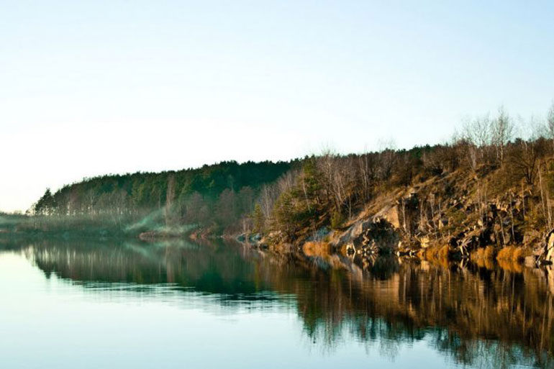
Соколовський кар’єр
Notes:
3

Slide 17
Інформація про схованку Соколовський кар’єр
Соколовський кар’єр розташований у Житомирі та є одним із улюблених місць українських дайверів. Чому дайверів?
Водойма має глибину понад 100 метрів, видимість – 10-15 метрів. У південній частині, на глибині 5-15 метрів – багато дерев. За відгуками дайверів, там створюється враження, ніби пливеш у лісі, пробираючись крізь чагарники, – тільки без листя і трави під ногами.
Крім глибини і хорошої видимості, водних туристів приваблює багаторівневе дно та бірюзова водичка кар’єра.
До речі, водойма утворилася понад 20 років тому на місці гранітного кар’єру. Хоча граніт там вже давно не видобувають, підприємство досі працює, тому Соколовський кар’єр розташований на закритій території. Втім, місцеві жителі кажуть, що охоронці без проблем пропускають до водойми відпочивальників та дайверів.

Slide 18
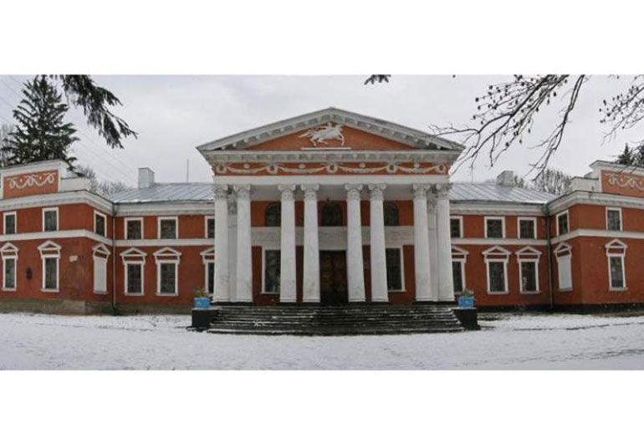
Маєток Ганських
Notes:
4

Slide 19
Інформація про схованку Маєток Ганських
Маєток Ганських у Верхівні є пам’яткою архітектури та садово-паркової культури кінця 18 – початку 19 століття.
Особливим це місце є зокрема тому, що тут деякий час проживав відомий французький письменник Оноре де Бальзак. У цій чудовій місцині, розташованій у серці Полісся, видатний письменник написав п’єсу "Мачуха" та працював над чотирма іншими творами.
Що ж завело Бальзака на українське Полісся? Звісно ж, кохання.
Справа в тому, що маєток звів граф Ян Ганський. Його син, Вацлав, оселився там із дружиною Евеліною Ржевуцькою. Після смерті Вацлава жінка запросила до палацу свого коханця, а згодом – чоловіка Оноре де Бальзака. У маєтку пара прожила 4 роки.

Slide 20
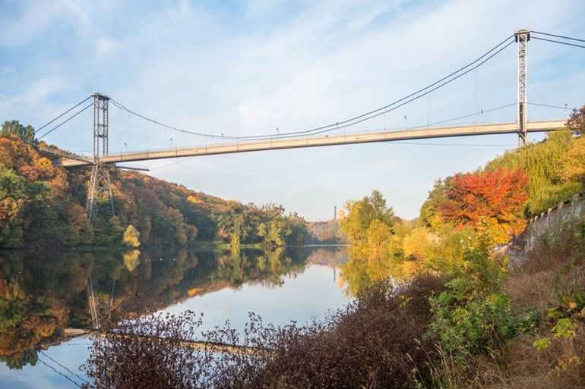
Підвісний пішохідний міст
Notes:
5

Slide 21
Інформація про схованку Підвісний пішохідний міст
Однією з головних окрас Житомира є Підвісний пішохідний міст через річку Тетерів у парку імені Гагаріна.
Унікальною ця конструкція є також тим, що коли її будували, то за основу взяли проект мосту через Босфор. Підвісний міст у Житомирі входить до числа найвищих мостів в Україні. Він розташований на висоті 43 метри та утримується металевими вантовими конструкціями на двох пілонах висотою в 70 метрів.
Тут можна відчути себе птахом та вдосталь насолодитись екстримом, спробувавши роуп-джампінг. По-особливому красивою та романтичною може стати прогулянка біля мосту ввечері, коли працює ілюмінація.

Slide 22
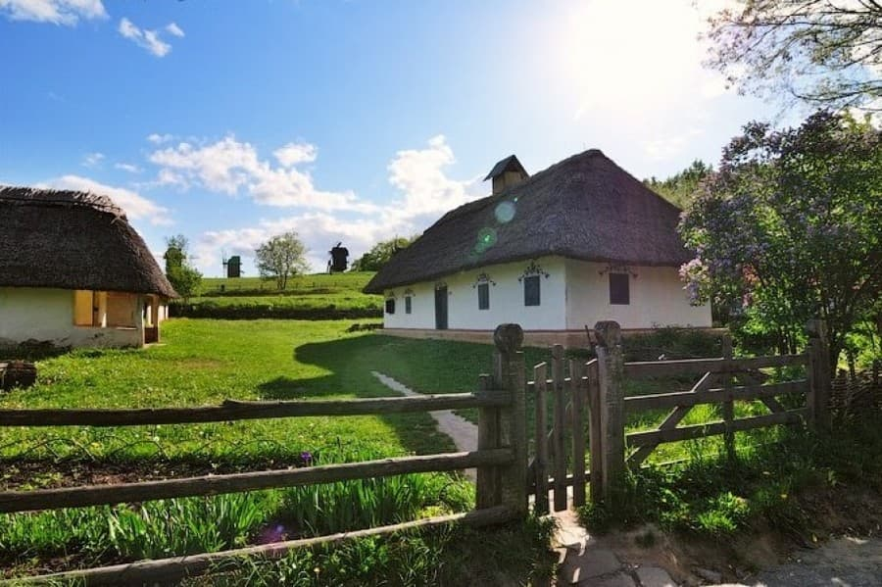
Музей під відкритим небом Пирогово
Notes:
6

Slide 23
Інформація про схованку Музей під відкритим небом Пирогово
У селі Пирогово також є що подивитися в Києві.
Це мальовнича місцевість, що має високу історичну цінність. Свою назву вона отримала від села, яке існувало на цій території з 17 століття.
Тут можна відвідати Музей народної архітектури та побуту, що знаходиться під відкритим небом, ознайомитися з чудовими пам'ятками та пам'ятниками культури і історії різних регіонів нашої країни

Slide 24
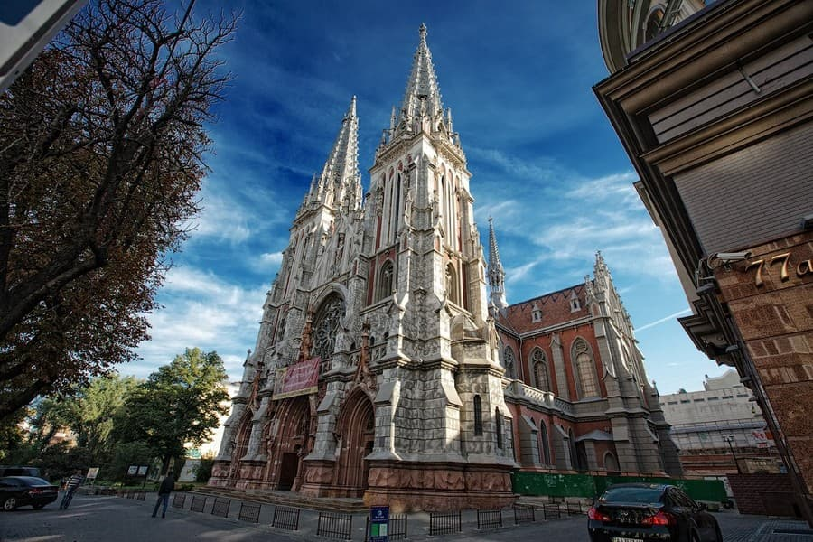
Миколаївський костел
Notes:
7

Slide 25
Інформація про схованку Миколаївський костел
Величний і таємничий в своїй архітектурі Миколаївський костел не може не викликати щирого захоплення.
Можна годинами милуватися на його вигадливі візерунки, проникаючи вглиб століть. Він являє собою римсько-католицький храм, присвячений Святому Миколаю.
З 1980 року в його будинку розміщується Будинок камерної та органної музики.
Одне з тих місць, які варто відвідати в Києві

Slide 26
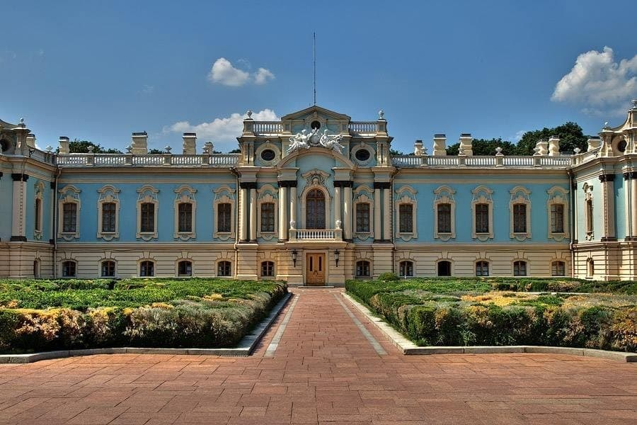
Маріїнський палац
Notes:
8

Slide 27
Інформація про схованку Маріїнський палац
Один з найкрасивіших архітектурних шедеврів столиці, Маріїнський палац, розташований на правобережжі річки Дніпро.
У його розкішних приміщеннях розміщується резиденція українського президента, де проводяться знатні прийоми і урочисті церемонії державного значення.
Архітектурний стиль палацу — бароко.
Наказ по його будівництву в 1744 році видала сама імператриця Єлизавета.

Slide 28
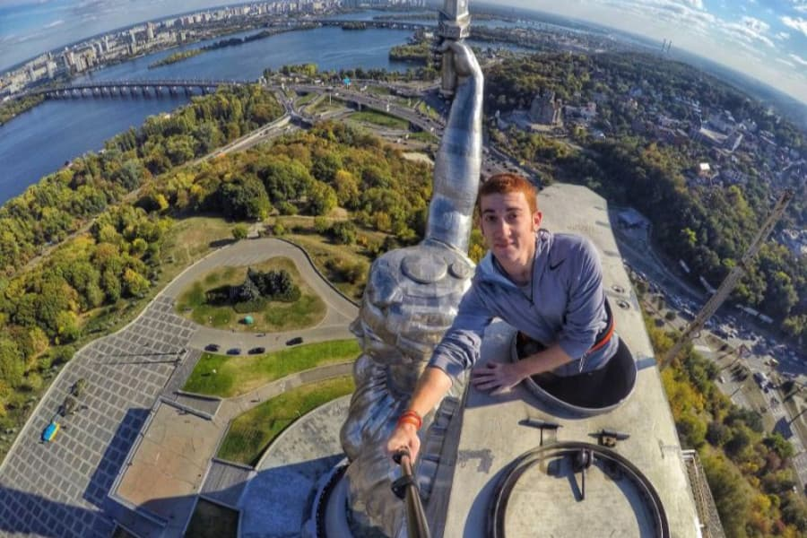
Оглядовий майданчик монумента Батьківщина-мати
Notes:
9

Slide 29
Інформація про схованку Оглядовий майданчик монумента Батьківщина-мати
Якщо ви не знаєте, куди можна піти в Києві, відправляйтесь до монументальної скульптури «Батьківщина-мати».
Тут розташований найвідоміший оглядовий майданчик, про який знають не лише в столиці, а й за її межами. Монумент досягає в висоту сто два метри. Побачивши його здалеку, важко навіть собі уявити, що можна опинитися на самій вершині грізного щита, який тримає в руці фігура жінки. А така можливість дійсно є.
Люди, котрі працювали над створенням скульптури, передбачили цілих два оглядових майданчики. Один з них знаходиться біля підніжжя монументу на висоті тридцяти семи метрів. З нього роздивитися столицю в деталях можливо за допомогою військових біноклів, які характеризуються тридцяти кратним оптичним збільшенням. Другий майданчик отримав назву «Екстрім». Він розмістився на вершині щита, на висоті дев'яносто один метр. Дістатися сюди можна спеціальним ліфтом, що працює всередині величного монументу.

Slide 30
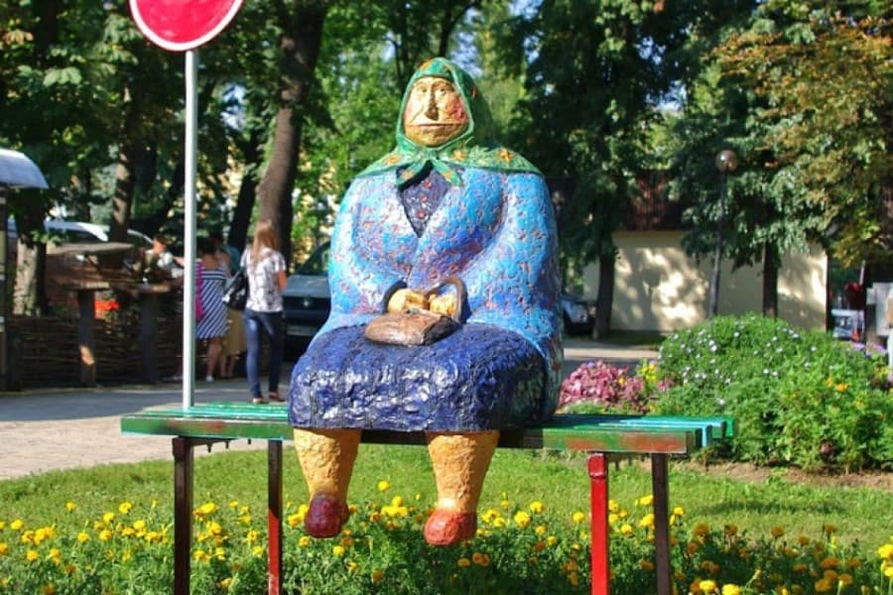
Kiev Fashion Park
Notes:
10

Slide 31
Інформація про схованку Kiev Fashion Park
По приїзду до столиці, обов'язково відвідайте парк сучасної скульптури на Пейзажній алеї – Kiev Fashion Park.
На його території розташовані арт-об'єкти, скульптури, наприклад, «Історія кохання», «Майстер і Маргарита». Тут також є інсталяції знаменитих скульпторів («Веселка», «Буратіно», «Форма світла», «Річка-Любов», «Дах», «Дощ», Kolenval), авторські лавки для відпочинку («Як вдома», «Руки», «Тканина», «Рубік», «Килим», «Баланс», «Кавун», «Окуляри»), дитячі майданчики, гойдалки.
Затишний парк знаходиться в центрі Києва. Поруч із кожним витвором мистецтва встановлена табличка, на якій вказані імена автора та мецената.

Slide 32
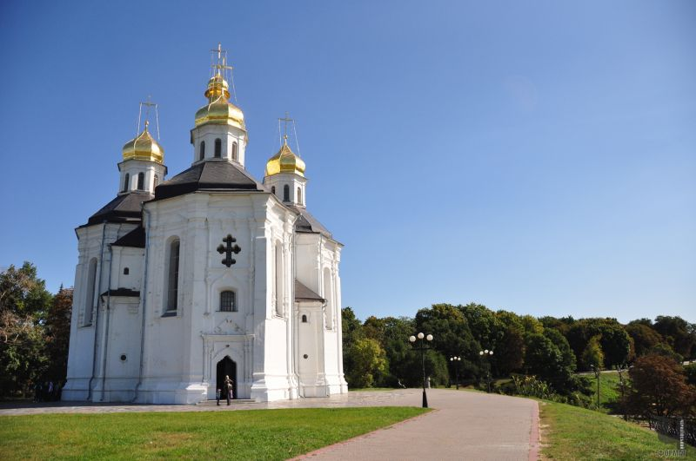
Борисоглібський собор
Notes:
11

Slide 33
Інформація про схованку Борисоглібський собор
Борисоглібський собор - найбільший храм в Чернігові.
Його заклали в XII столітті на фундаменті більш древнього кам'яного спорудження XI століття.
Потім собор постійно перебудовували відповідно віянням архітектури, а під час реставрації в середині XX століття споруді нарешті повернули давньоруські форми.
В інтер'єрі можна побачити старовинні фрески і інкрустовану підлогу.
Деякі храми в Чернігові перекваліфікувалися в музейні майданчики, і Борисоглібський собор в тому числі. У його приміщенні знаходиться музей архітектури, що входить до складу Національного архітектурно-історичного заповідника «Чернігів стародавній».

Slide 34
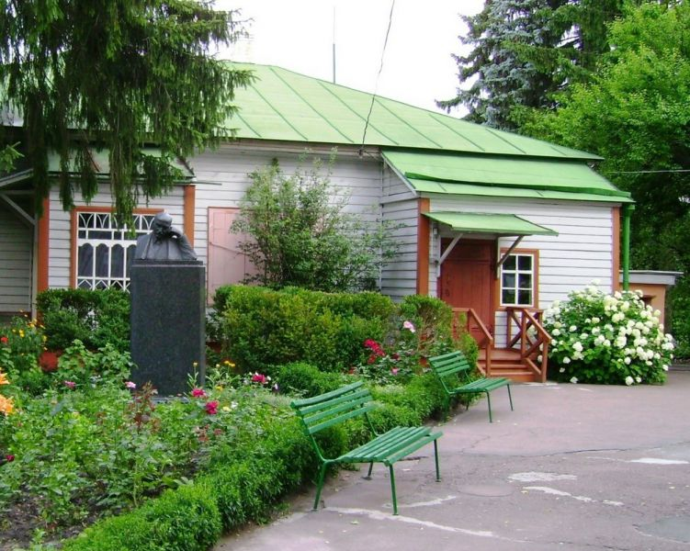
Музей Михайла Коцюбинського
Notes:
12

Slide 35
Інформація про схованку Музей Михайла Коцюбинського
Чернігівський літературно-меморіальний музей-заповідник Михайла Коцюбинського - знахідка для вчителів української літератури.
Музей затишний і цікавий, тут відбуваються зустрічі і Імпрези.
Чернігівську садибу Коцюбинський придбав в 1898 році, тут він черпав натхнення.
А нащадки зберегли її і відкрили для огляду в тому вигляді, який будинок мав при житті письменника.

Slide 36
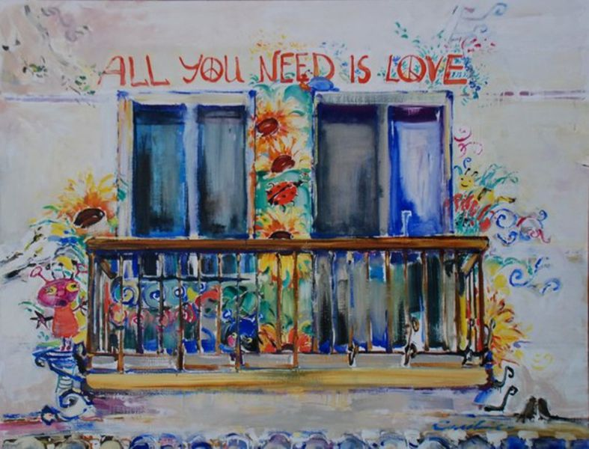
Музей «Пласт-Арт»
Notes:
13

Slide 37
Інформація про схованку «Пласт-Арт»
Музей сучасного мистецтва «Пласт-Арт» представляє вашій увазі арт-фестивалі та мистецькі виставки, творчі проекти та арт-галерею.
Хочете яскраву, барвисту і креативну зустріч, після якої гарантовано буде привід поділитися враженнями?
Прямуйте в «Пласт-Арт»!

Slide 38
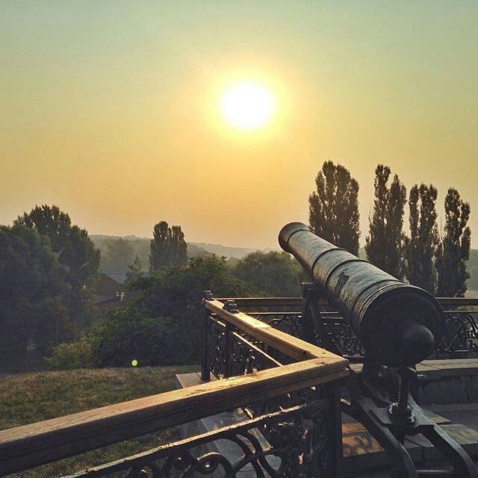
Вал на березі Десни
Notes:
14

Slide 39
Інформація про схованку Вал на березі Десни
Вал на високому березі зачарованої Десни - це найдавніша частина Чернігова.
Саме тут виявили залишки княжих теремів. На валу свого часу розміщувався комплекс оборонних споруд міста і княжий дитинець.
До цього дня збереглися два храми, спорудження Колегіуму, побудоване в 1700 році, кам'яниця Лизогуба - полкова канцелярія та інші історично важливі будівлі.
Зараз вал - це паркова зона з красивою панорамою. Тут встановлені пам'ятники Тарасу Шевченку і Олександру Пушкіну, а також розміщені знамениті 12 чавунних бастіонних гармат XVII століття, біля яких всі фотографуються.

Slide 40
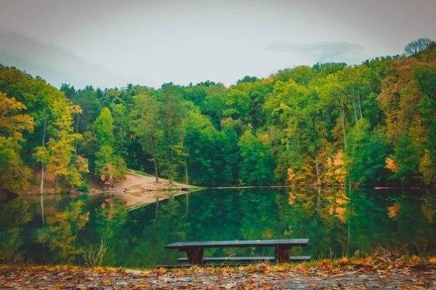
Тростянецький парк
Notes:
15

Slide 41
Інформація про схованку Тростянецький парк
Тростянецький парк був побудований в XIX столітті представником старовинного гетьманського роду І. Скоропадським (онук гетьмана І. Скоропадського). Це один з найкрасивіших ландшафтних парків України, де на плоскій ділянці землі були насипані штучні гори (висота до 30 м), що нагадують Альпи.
Спочатку були посаджені дерева місцевих порід: сосна, ялина, береза, дуб, а потім в штучно створеному ландшафті були висаджені екзотичні види: сосна Веймутова, сибірська ялина, кедр сибірський, сосна чорна, тсуга, ялівець та ін. Всього - 623 видів.
Роботи тривали до смерті Скоропадського в 1887 році. Він похований на території парку, на пам'ятнику викарбувані слова:
«Любий друже! Сад, в якому ти гуляєш, посаджений мною; він служив мені втіхою в моєму житті. Якщо ти помітиш безлад, що веде до знищення його, то скажи про це хазяїну саду: ти зробиш добру справу».

Slide 42
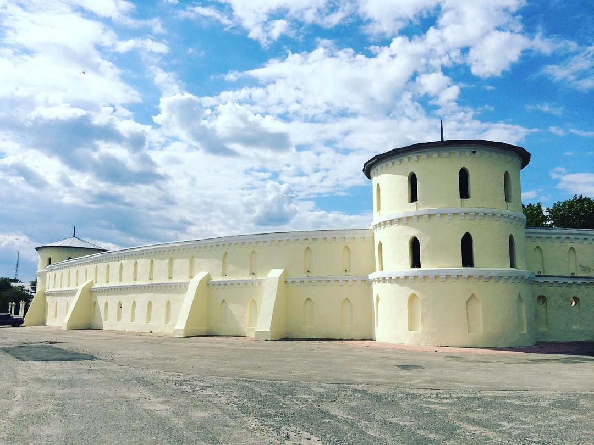
Круглий двір
Notes:
16

Slide 43
Інформація про схованку Круглий двір
Овальна фортеця розташована в парку центральної частини міста. Зовні вона нагадує амфітеатр. "Круглий двір" планувався як оборонна споруда для захисту від татар.
Споруда являє собою маленьку фортецю з глухими високими стінами і чотирма круглими вежами по периметру.
"Круглий двір" також є невід'ємною частиною системи підземних ходів і має окремі виходи до панського дому і Благовіщенській церкві.
В середині XІX століття садиба перейшла у володіння князя Голіцина, який пристосував фортецю під літній театр. Двір служив сценою, а в баштах жили кріпосні актори. Уздовж стін були влаштовані місця для глядачів.
Сьогодні там розташовано прекрасне місце для проведення екскурсій в стінах споруди, а ще там часто відбуваються різні музичні фестивалі.

Slide 44
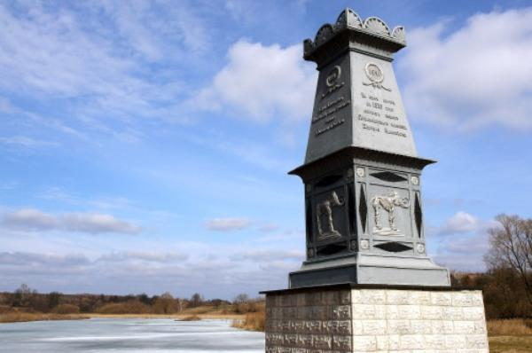
Пам'ятник мамонтові
Notes:
17

Slide 45
Інформація про схованку Пам'ятник мамонтові
У народі його прозвали "пам'ятником мамонтові", але в дійсності за своїм історичним і науковому значенню цей монумент є комплексною пам'яткою.
У першій половині XIX століття Кулішівка належала графу Юрію Головкіну, який був попечителем Харківського університету.
Якось він запросив до себе відомого українського вченого-натураліста Івана Калениченка, уродженця Сум, який завідував зоологічним і мінералогічним кабінетами Харківського університету. Вчений захоплювався палеонтологічними дослідженнями.
У 1839 році в селі Кулішівка на березі річки Хусь йому вдалося відкопати добре збережений кістяк мамонта. На шести підводах його перевезли до Харкова. Такі знахідки траплялися і раніше, але тільки в Сибіру. В Україні останки мамонта були знайдені вперше. Це і спонукало вченого разом з власником маєтку встановити в 1841 році пам'ятник на честь наукового відкриття .

Slide 46
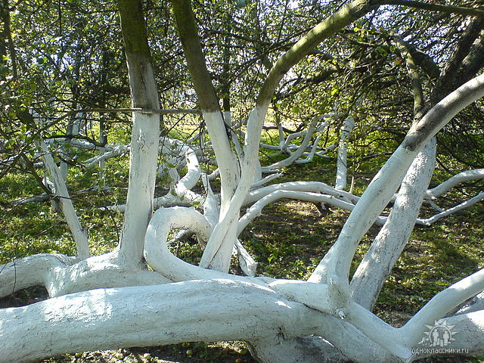
Яблуня державного значення
Notes:
18

Slide 47
Інформація про схованку Яблуня державного значення
Цією унікальною яблуні вже понад 200 років.
Дерево приваблює туристів тим, що росте у вигляді куща - колонії з 15 пов'язаних між собою родинних дерев. Площа яблуні - один квадратний кілометр!
Колонія розвинулася з існуючого колись єдиного материнського стовбура, якого зараз немає. Тепер головна особливість дерева - в унікальний спосіб розмноження: гілки яблуні з віком хиляться до землі і вкорінюються, в результаті чого проростають нові дерева. Посадив її садівник князя Петра Мещерського.
У тіні гілок яблуні знаходиться могильна плита князя, який помер в 1848 році.
Оскільки яблуня-колонія - це цілий сад, то плодоносить щороку тільки половина дерева, а друга половина відпочиває. Яблука середнього розміру, солодкі і терпкі на смак.
У грудні 1998 році указом президента України диво-яблуня отримала статус заказника загальнодержавного значення.

Slide 48
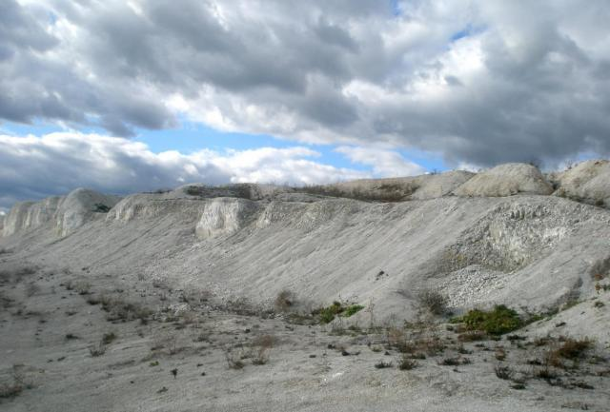
Крейдяні гори
Notes:
19

Slide 49
Інформація про схованку Крейдяні гори
Якщо ви втомилися від надмірно туристичних місць України, то крейдяні гори, або "сумська Швейцарія" в селі Могриця Сумського району вас однозначно зачарує.
Раніше на місці гір був кар'єр з видобутку крейди, а тепер - це прекрасне місце для романтичних прогулянок і фотосесій.
Місцеві жителі відзначають, що в крейдяних горах можна знайти так звані "чортові пальці", тобто скелети головоногих молюсків белемнитов, які дуже схожі на сучасних кальмарів.

Slide 50
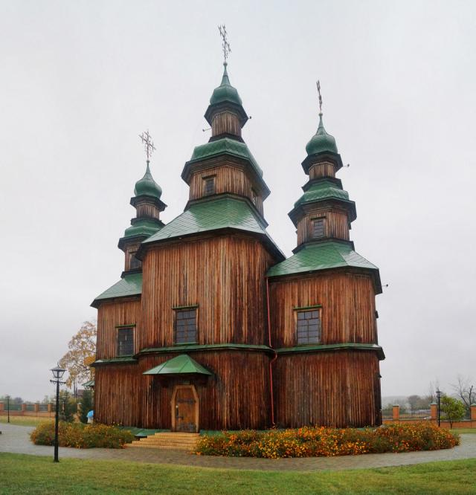
Церква Святої Трійці
Notes:
20

Slide 51
Інформація про схованку Церква Святої Трійці
Одна з найзнаменитіших будівель, яку варто відвідати - це церква Святої Трійці, побудована ще в 1773 році і відреставрована на початку XXI століття.
За інформацією старовинних документів, за свій рахунок її побудував останній кошовий отаман Запорізької Січі Петро Калнишевський.
Свого часу він побудував не одну церковну споруду. Над церквою Святої Трійці в минулому столітті теж познущалися, однак з ініціативи екс-президента України Віктора Ющенка, який вважає Петра Калнишевського своїм далеким родичем, в 2006 році її відновили.
Самому ж Калнишевському також побудували величний пам'ятник.

